Slide 1


TRIBUNAL SUPERIOR DE JUSTÍCIA
DE CATALUNYA
Presidència
DADES DE LA MEMÒRIA
2017

Slide 2
1. ÒRGANS JUDICIALS A CATALUNYA 2016-2018
NOMBRE D'ÒRGANS |  | ÒRGANS
TIPUS D'ÒRGAN |  | 2016 | 2017 | 2018 | INCREMENT
Jutjat degà exclusiu |  | 1 | 1 | 1 | 0
Registres civils |  | 4 | 4 | 4 | 0
Jutjats de 1a instància |  | 131 | 131 | 138 | 7 (5)
Jutjats mercantils |  | 12 | 12 | 13 | 1
Jutjas de violència contra la dona |  | 19 | 19 | 19 | 0
Jutjats de 1a instància i Instrucció |  | 170 | 170 | 171 | 0 (1)
Jutjats d'instrucció |  | 79 | 79 | 79 | 0
Jutjats penals |  | 69 | 69 | 69 | 0
Jutjats de vigilància penitenciària |  | 6 | 6 | 6 | 0
Jutjats de menors |  | 9 | 9 | 9 | 0
Jutjats contenciós-administratius |  | 23 | 23 | 23 | 0
Jutjats socials |  | 55 | 55 | 55 | 0
A.P. Seccions civils |  | 16 | 16 | 16 | 0
A.P. Seccions penals |  | 16 | 16 | 16 | 0
TSJ. Sala civil i penal |  | 1 | 1 | 1 | 0
TSJ. Sala civil i penal (Secció d’apel.lació) |  | 0 | 0 | 1 | 1
TSJ. Sala contenciosa-administrativa |  | 1 | 1 | 1 | 0
TSJ. Sala Social |  | 1 | 1 | 1 | 0
TOTALS |  | 608 | 608 | 617 | 9 (6)

Slide 3
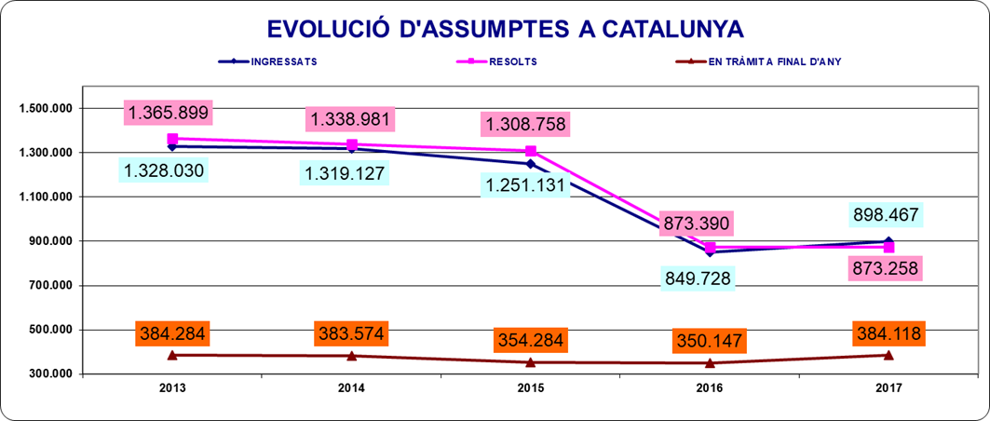
2. EVOLUCIÓ DELS PROCEDIMENTS JUDICIALS
(2013-2017)
PROCEDIMENTS JUDICIALS A CATALUNYA | INGRESSATS |  | RESOLTS |  | EN TRÀMIT A FINAL D’ANY
ANYS | NOMBRE DE PROCEDIMENTS | EVOLUCIÓ RESPECTE A L’ANY ANTERIOR | NOMBRE DE PROCEDIMENTS | EVOLUCIÓ RESPECTE A L’ANY ANTERIOR | NOMBRE DE PROCEDIMENTS | EVOLUCIÓ RESPECTE A L’ANY ANTERIOR
2013 | 1.328.030 | -3,31% | 1.365.899 | -2,41% | 384.284 | -6,17%
2014 | 1.319.127 | -0,67% | 1.338.981 | -1,97% | 383.574 | -0,18%
2015 | 1.251.131 | -5,15% | 1.308.758 | -2,26% | 354.284 | -7,64%
2016 | 849.728 | -32,08% | 873.390 | -33,27% | 350.147 | -1,17%
2017 | 898.467 | 5,74% | 873.258 | -0,02% | 384.118 | 9,70%

Slide 4
3. EVOLUCIÓ EN PERCENTATGE DELS ASSUMPTES RESOLTS RESPECTE DELS INGRESSATS
EVOLUCIÓ EN PERCENTATGE DELS ASSUMPTES RESOLTS RESPECTE DELS INGRESSATS
2013 | 2014 | 2015 | 2016 | 2017
102,85% | 101,51% | 104,61% | 102,78% | 97,19%

Slide 5
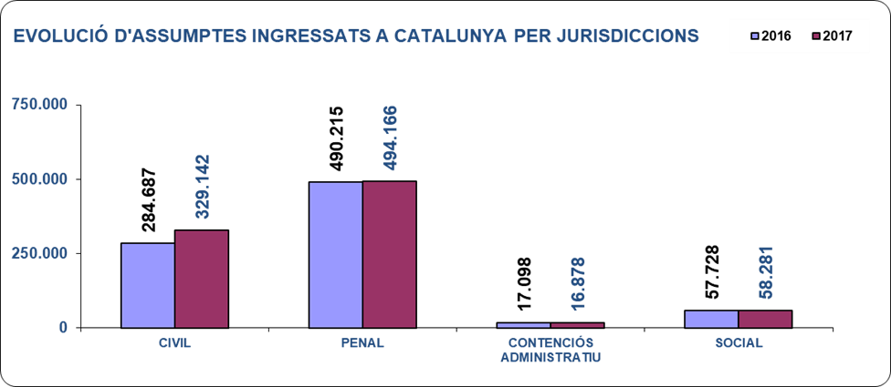
4. EVOLUCIÓ DELS PROCEDIMENTS JUDICIALS PER JURISDICCIONS
NOMBRE ASSUMPTES TOTALS INGRESSATS | 2016 | 2017 | % EVOLUCIÓ
TIPUS DE JURISDICCIÓ
CIVIL | 284.687 | 329.142 | 15,62%
PENAL | 490.215 | 494.166 | 0,81%
CONTENCIOSA ADMINISTRATIVA | 17.098 | 16.878 | -1,29%
SOCIAL | 57.728 | 58.281 | 0,96%
TOTAL CATALUNYA | 849.728 | 898.467 | 5,74%

Slide 6
5. EVOLUCIÓ DE LA TAXA DE LITIGIOSITAT A CATALUNYA (2014-2017)
La taxa de litigiositat s’obté de dividir el nombre total d’assumptes ingressats per cada 1.000 habitants
TAXA DE LITIGIOSITAT | 2014 | Evolució | 2015 | Evolució | 2016 | Evolució | 2017 | Evolució
CATALUNYA | 177,87 | -2,99% | 167 | -6,32% | 114,69 | -31,17% | 120,74 | 5,28%

Slide 7
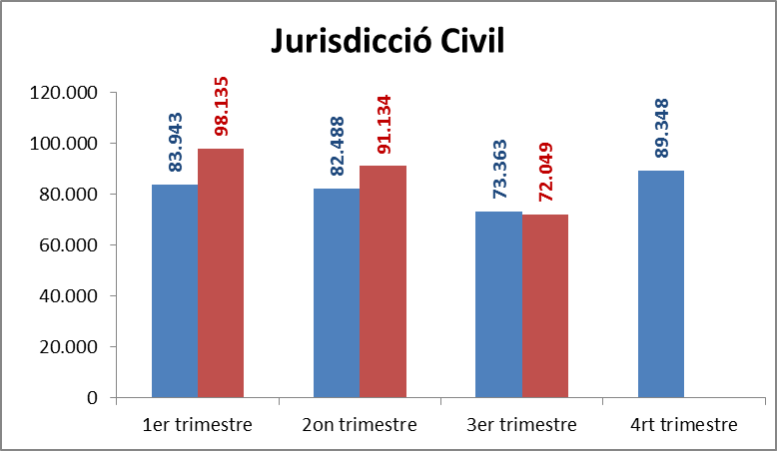
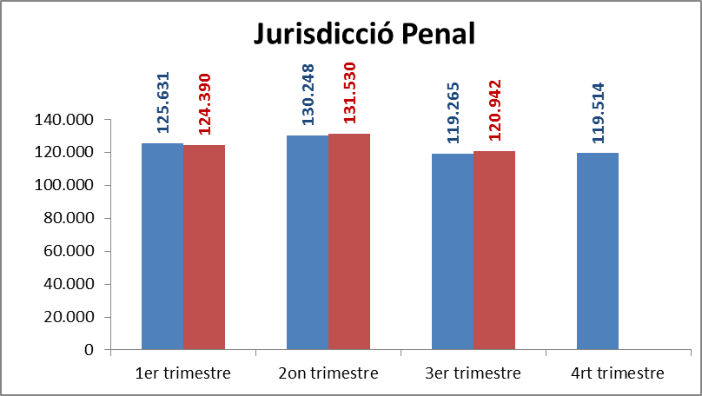
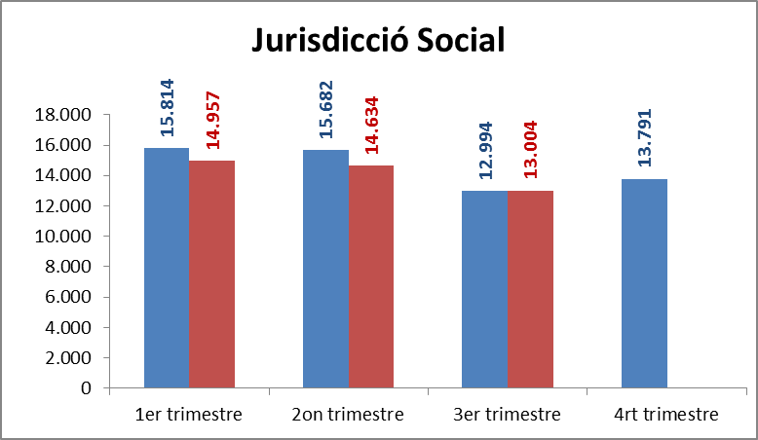
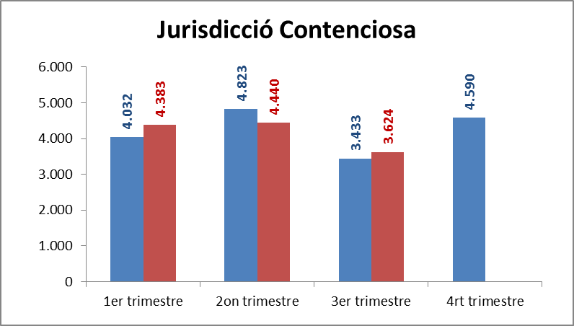
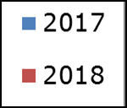
6. ASSUMPTES INGRESSATS PER TRIMESTRE I JURISDICCIÓ: 2017-2018

Slide 8
7. PROJECCIÓ DE DADES FINAL DE 2018:
ASSUMPTES INGRESSATS

Slide 9
8. EVOLUCIÓ DELS PROCEDIMENTS JUDICIALS PER TIPUS D’ÒRGAN
NOMBRE ASSUMPTES TOTALS | INGRESSATS
TIPUS D’ÒRGAN | 2016 | 2017 | % EVOLUCIÓ
Jutjats 1a instància | 128.289 | 158.275 | 23,37%
Jutjats mercantils | 9.086 | 9.942 | 9,42%
Jutjats violència contra la dona (civil) | 3.577 | 3.593 | 0,45%
Jutjats violència contra la dona (penal) | 29.272 | 29.911 | 2,18%
Jutjats família | 25.053 | 26.490 | 5,74%
Jutjats 1a instància i instrucció (civil) | 99.968 | 111.633 | 11,67%
Jutjats 1a instància i instrucció (penal) | 153.569 | 152.987 | -0,38%
Jutjats instrucció | 212.029 | 215.212 | 1,50%
Jutjats penals | 28.571 | 30.295 | 6,03%
Jutjats vigilància penitenciària | 34.192 | 34.448 | 0,75%
Jutjats de menors (penal) | 4.322 | 4.232 | -2,08%
Jutjats contenciosos administratius | 11.091 | 10.668 | -3,81%
Jutjats socials | 49.744 | 50.653 | 1,83%
AP seccions civils | 18.404 | 18.914 | 2,77%
AP seccions penals | 28.021 | 26.804 | -4,34%
TSJ Sala Civil i Penal (civil) | 310 | 295 | -4,84%
TSJ Sala Civil i Penal (penal) | 239 | 277 | 15,90%
TSJ Sala Contenciosa Administrativa | 6.007 | 6.210 | 3,38%
TSJ Sala Social | 7.984 | 7.628 | -4,46%
TOTALS | 849.728 | 898.467 | 5,74%

Slide 10
9. NOMBRE D’ASSUMPTES RESOLTS I EVOLUCIÓ ANYS 2016-2017

Slide 11
10. EVOLUCIÓ DE LA TAXA DE CONGESTIÓ A CATALUNYA (2014-2017)
Aquesta taxa posa en relació el total d’assumptes resolts en un any amb el total d’assumptes tramitats aquell mateix any. La taxa de congestió es troba sumant els assumptes pendents a l’inici del període més els assumptes ingressats durant l’exercici i dividint el resultat entre el nombre d’assumptes resolts durant el període. Per tant, la litispendència d’assumptes en un òrgan o conjunt d’òrgans al final del període analitzat serà major com més s’allunyi d’1 la taxa de congestió, que representa l’equilibri absolut entre resolucions i assumptes tramitats durant l’any.
TAXA DE CONGESTIÓ | 2014 | Evolució | 2015 | Evolució | 2016 | Evolució | 2017 | Evolució
CATALUNYA | 1,27 | 0,00 | 1,26 | -0,01 | 1,38 | 0,12 | 1,43 | 0,05

Slide 12
11. CÀRREGA DE TREBALL DELS ÒRGANS JUDICIALS DE CATALUNYA EL 2017 RESPECTE ALS MÒDULS D’ENTRADA D’ASSUMPTES ESTABLERTS PEL CONSELL GENERAL DEL PODER JUDICIAL

Slide 13
TRIBUNAL SUPERIOR DE JUSTÍCIA
DE CATALUNYA
Presidència
ACTIVITAT JUDICIAL relacionada amb la
CRISI ECONÒMICA

Slide 14
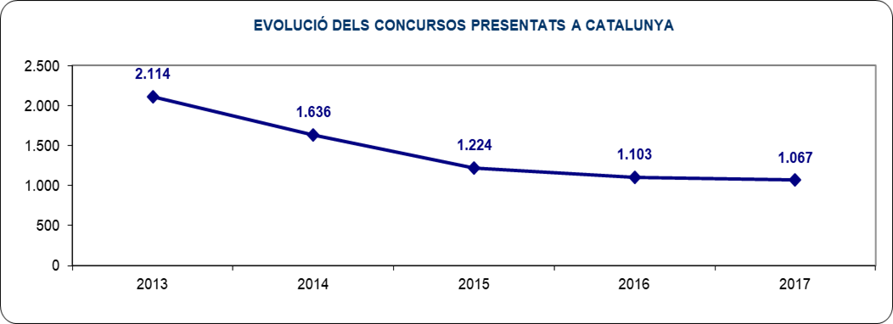
12. EVOLUCIÓ DELS PROCEDIMENTS CONCURSALS TRAMITAS PELS JUTJATS MERCANTILS:
2013-2017
CONCURSOS PRESENTATS | 2013 | 2014 | Evolució 2013 - 2014 | 2015 | Evolució 2014 - 2015 | 2016 | Evolució 2015 - 2016 | 2017 | Evolució 2016 - 2017 | MITJANA PER ÒRGAN EL 2017
BARCELONA | 1.737 | 1.331 | -23,37% | 999 | -24,94% | 934 | -6,51% | 894 | -4,28% | 89
GIRONA | 182 | 154 | -15,38% | 97 | -37,01% | 78 | -19,59% | 80 | 2,56% | 80
LLEIDA | 85 | 51 | -40,00% | 40 | -21,57% | 29 | -27,50% | 34 | 17,24% | 34
TARRAGONA | 110 | 100 | -9,09% | 88 | -12,00% | 62 | -29,55% | 59 | -4,84% | 59
CATALUNYA | 2.114 | 1.636 | -22,61% | 1.224 | -25,18% | 1.103 | -9,89% | 1.067 | -3,26% | 82

Slide 15
13. EVOLUCIÓ DELS PROCEDIMENTS CONCURSALS DE PERSONES FÌSIQUES TRAMITAS PELS JUTJATS DE PRIMERA INSTÀNCIA I PRIMERA INSTÀNCIA I INSTRUCCIÓ:
2016-2017
CONCURSOS PRESENTATS | 2016 | 2017 | Evolució 2016 - 2017
BARCELONA | 455 | 661 | 45,27%
GIRONA | 24 | 70 | 191,67%
LLEIDA | 8 | 6 | -25,00%
TARRAGONA | 16 | 62 | 287,50%
CATALUNYA | 503 | 799 | 58,85%

Slide 16
14. COMPARATIVA DELS PROCEDIMENTS CONCURSALS 1r a 3r TRIMESTRE DE 2017-2018
CONCURSOS JUTJATS MERCANTILS
CONCURSOS PRESENTATS | 1r a 3r Trimestre 2017 | 1r a 3r Trimestre 2018 | Evolució
BARCELONA | 655 | 864 | 31,91%
GIRONA | 66 | 82 | 24,24%
LLEIDA | 27 | 31 | 14,81%
TARRAGONA | 37 | 79 | 113,51%
CATALUNYA | 785 | 1.056 | 34,52%
CONCURSOS DE PERSONES FÌSIQUES (JUTJATS 1a INSTÀNCIA I 1ª INSTÀNCIA I INSTRUCCIÓ)
CONCURSOS PRESENTATS | 1r a 3r Trimestre 2017 | 1r a 3r Trimestre 2018 | Evolució
BARCELONA | 476 | 667 | 40,13%
GIRONA | 47 | 80 | 70,21%
LLEIDA | 3 | 24 | 700,00%
TARRAGONA | 46 | 37 | -19,57%
CATALUNYA | 572 | 808 | 41,26%

Slide 17
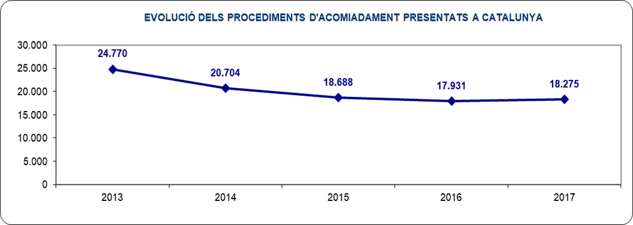
15. PROCEDIMENTS LABORALS D’ACOMIADAMENT:
2013-2017
PROC. D’ACOMIADAMENT PRESENTATS | 2013 | 2014 | Evolució 2013 - 2014 | 2015 | Evolució 2014 - 2015 | 2016 | Evolució 2015 - 2016 | 2017 | Evolució 2016 - 2017 | MITJANA PER ÒRGAN EL 2017
BARCELONA | 20.488 | 17.013 | -16,96% | 15.203 | -10,64% | 14.591 | -4,03% | 14.952 | 2,47% | 340
GIRONA | 1.628 | 1.393 | -14,43% | 1.229 | -11,77% | 1.333 | 8,46% | 1.335 | 0,15% | 334
LLEIDA | 786 | 748 | -4,83% | 591 | -20,99% | 605 | 2,37% | 556 | -8,10% | 278
TARRAGONA | 1.868 | 1.550 | -17,02% | 1.665 | 7,42% | 1.402 | -15,80% | 1.432 | 2,14% | 286
CATALUNYA | 24.770 | 20.704 | -16,42% | 18.688 | -9,74% | 17.931 | -4,05% | 18.275 | 1,92% | 332

Slide 18
16. COMPARATIVA DELS PROCEDIMENTS LABORALS D’ACOMIADAMENT: 1er a 3er trimestre 2017-2018
PROC. D’ACOMIADAMENT PRESENTATS | 1r trimestre de 2017 | 1r trimestre de 2018 | Evolució | 2n trimestre de 2017 | 2n trimestre de 2018 | Evolució | 3r trimestre de 2017 | 3r trimestre de 2018 | Evolució | 1r a 3r trimestre de 2017 | 1r a 3r trimestre de 2018 | Evolució
BARCELONA | 4.154 | 4.121 | -0,79% | 3.730 | 3.714 | -0,43% | 3.517 | 3.747 | 6,54% | 11.401 | 11.582 | 1,59%
GIRONA | 401 | 314 | -21,70% | 322 | 272 | -15,53% | 294 | 299 | 1,70% | 1.017 | 885 | -12,98%
LLEIDA | 149 | 148 | -0,67% | 148 | 137 | -7,43% | 142 | 151 | 6,34% | 439 | 436 | -0,68%
TARRAGONA | 342 | 383 | 11,99% | 375 | 373 | -0,53% | 367 | 369 | 0,54% | 1.084 | 1.125 | 3,78%
CATALUNYA | 5.046 | 4.966 | -1,59% | 4.575 | 4.496 | -1,73% | 4.320 | 4.566 | 5,69% | 13.941 | 14.028 | 0,62%

Slide 19
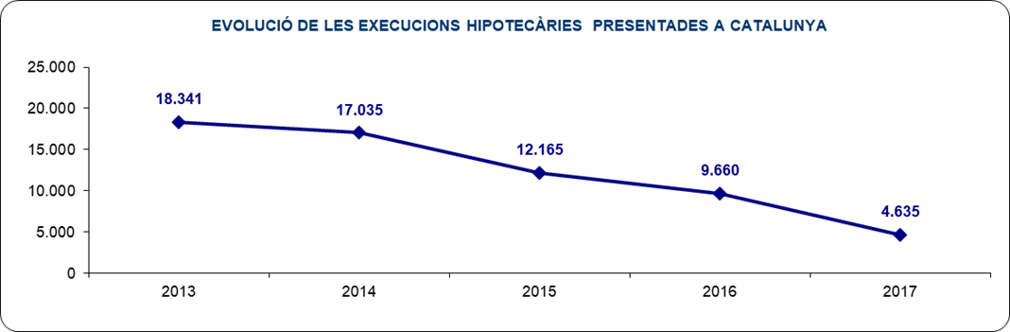
17. PROCEDIMENTS HIPOTECARIS: 2013-2017
EXECUCIONS HIPOTECÀRIES | 2013 | 2014 | Evolució 2013 - 2014 | 2015 | Evolució 2014 - 2015 | 2016 | Evolució 2015 - 2016 | 2017 | Evolució 2016 - 2017 | MITJANA PER ÒRGAN EL 2017
BARCELONA | 11.847 | 11.396 | -3,81% | 7.534 | -33,89% | 5.520 | -26,73% | 2.815 | -49,00% | 14
GIRONA | 2.482 | 2.095 | -15,59% | 1.652 | -21,15% | 1.305 | -21,00% | 715 | -45,21% | 21
LLEIDA | 1.249 | 1.023 | -18,09% | 822 | -19,65% | 605 | -26,40% | 349 | -42,31% | 21
TARRAGONA | 2.763 | 2.521 | -8,76% | 2.157 | -14,44% | 2.230 | 3,38% | 756 | -66,10% | 22
CATALUNYA | 18.341 | 17.035 | -7,12% | 12.165 | -28,59% | 9.660 | -20,59% | 4.635 | -52,02% | 16

Slide 20
18. COMPARATIVA 1r a 3r TRIMESTRE 2017-2018 PROCEDIMENTS HIPOTECARIS
PROCEDIMENTS HIPOTECARIS | 1r a 3r Trimestre 2017 | 1r a 3r Trimestre 2018 | Evolució
BARCELONA | 2.186 | 2.561 | 17,15%
GIRONA | 528 | 641 | 21,40%
LLEIDA | 255 | 318 | 24,71%
TARRAGONA | 613 | 728 | 18,76%
CATALUNYA | 3.582 | 4.248 | 18,59%

Slide 21
19. LLANÇAMENTS: 2013-2017
Tramitats pels Jutjats de Primera Instància i Primera Instància i Instrucció

Slide 22
20. COMPARATIVA 1r a 3r TRIMESTRE : LLANÇAMENTS TRAMITATS PELS JUTJATS DE 1a INSTÀNCIA I 1a INSTÀNCIA I INSTRUCCIÓ
LLANÇAMENTS |  | 1r a 3r Trimestre 2017 | TOTALS | 1r a 3r Trimestre 2018 | TOTALS | Evolució
BARCELONA | Lley Hipotecària | 1.527 | 6.695 | 1.539 | 6.911 | 3,23%
 | Lley d'Arrendaments | 4.670 |  | 4.615
 | Altres | 498 |  | 757
GIRONA | Lley Hipotecària | 626 | 1.512 | 551 | 1.561 | 3,24%
 | Lley d'Arrendaments | 844 |  | 918
 | Altres | 42 |  | 92
LLEIDA | Lley Hipotecària | 219 | 549 | 218 | 656 | 19,49%
 | Lley d'Arrendaments | 307 |  | 416
 | Altres | 23 |  | 22
TARRAGONA | Lley Hipotecària | 486 | 1.142 | 566 | 1.380 | 20,84%
 | Lley d'Arrendaments | 617 |  | 744
 | Altres | 39 |  | 70
CATALUNYA | Lley Hipotecària | 2.858 | 9.898 | 2.874 | 10.508 | 6,16%
 | Lley d'Arrendaments | 6.438 |  | 6.693
 | Altres | 602 |  | 941

Slide 23
21. Llançaments realitzats pels Serveis Comuns amb compliment positiu i els retornats al jutjat sense complimentar
compliment
Partits Judicials on hi han serveis comuns: Amposta, Balaguer, Barcelona, Blanes, Cornellà de Llobregat ,
Girona, l’Hospitalet de Llobregat , Igualada, Lleida, Olot, Prat de Llobregat, Sabadell, Sant Boi de Llobregat, Santa
Coloma de Gramenet, La Seu d'Urgell, El Vendrell, Vilafranca del Penedès i Vilanova i la Geltrú.
LLANÇAMENTS REALITZATS A CATALUNYA PELS SERVEIS COMUNS | TOTAL ANUAL | Amb compliment positiu | Retornats al jutjat sense complimentar | % de complimentats
2013 (*) | 9.647 | 5547 | 4874 | 57,50%
2014 | 15.806 | 8790 | 5896 | 55,61%
2015 | 13.754 | 7450 | 5953 | 54,17%
2016 | 13.100 | 6571 | 6394 | 50,16%
2017 | 13.626 | 6335 | 6810 | 46,49%
1er a 3r TRIMESTRE 2018 | 11290 | 5307 | 5834 | 47,01%
(*) Fins al 3r trimestre de 2013 només es comptabilitzen les dades dels SCNE de Barcelona capital, Lleida capital i Sabadell.

Slide 24
22. ACCIONS INDIVIDUALS SOBRE CONDICIONS GENERALS INCLOSES EN CONTRACTES DE FINANÇAMENT AMB GARANTIES REALS IMMOBILIÀRIES EL PRESTATARI DELS QUALS ÉS UNA PERSONA FÍSICA
Demandes presentades a Catalunya en els jutjats especialitzats per al coneixement de la matèria:
ANY 2017 | JUNY | JULIOL | SETEMBRE | OCTUBRE | NOVEMBRE | DESEMBRE | TOTAL
Jutjat de 1a Instància núm. 50 de Barcelona | 1.216 | 2.962 | 3.204 | 2.888 | 2.452 | 1.546 | 14.268
Jutjat 1a Instància núm. 3 Girona | 114 | 235 | 302 | 289 | 258 | 168 | 1.366
Jutjat de Instància núm. 6 Lleida | 45 | 77 | 108 | 124 | 168 | 125 | 647
Jutjat 1a Instància núm. 8 de Tarragona | 140 | 354 | 437 | 374 | 298 | 194 | 1.797
TOTAL CATALUNYA | 1.515 | 3.628 | 4.051 | 3.675 | 3.176 | 2.033 | 18.078
ANY 2018 | DADES RECOLLIDES A 23-11-2018
Jutjat de 1a Instància núm. 50 de Barcelona | 15.219
Jutjat 1a Instància núm. 3 Girona | 1.931
Jutjat de Instància núm. 6 Lleida | 925
Jutjat 1a Instància núm. 8 de Tarragona | 1.943
TOTAL CATALUÑA | 20.018

Slide 25
TRIBUNAL SUPERIOR DE JUSTÍCIA
DE CATALUNYA
Presidència
ACTIVITAT JUDICIAL relacionada amb la
VIOLÈNCIA SOBRE LA DONA

Slide 26
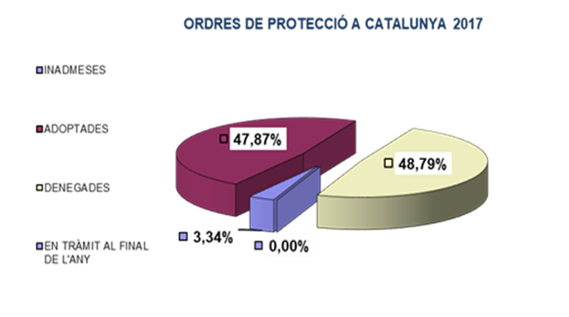
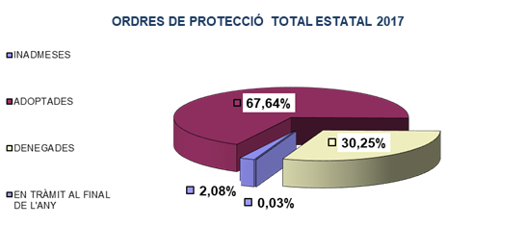
23. DENÚNCIES I ORDRES DE PROTECCIÓ DE VIOLÈNCIA SOBRE LA DONA (2016-2017)
ORDRES DE PROTECCIÓ (2016-2017)
ORDRES DE PROTECCIÓ | CATALUNYA |  |  | TOTAL ESTATAL
 | 2016 | 2017 | %EVOLUCIÓ | 2016 | 2017 | %EVOLUCIÓ
INCOADES | 5.406 | 5.454 | 0,89% | 37.956 | 38.501 | 1,44%
INADMESES | 180 | 182 | 1,11% | 1.180 | 802 | -32,03%
ADOPTADES | 2.304 | 2.611 | 13,32% | 24.367 | 26.044 | 6,88%
DENEGADES | 2.922 | 2.661 | -8,93% | 12.409 | 11.645 | -6,16%
EN TRÀMIT A FINAL D’ANY | 0 | 0 | 0,00% | 0 | 10 | 1000,00%

Slide 27
24. PROCEDIMENTS AMB VÍCTIMES MORTALS (2016-2017)
PROCEDIMENTS AMB RESULTAT DE MORT | CATALUNYA |  | TOTAL ESTATAL
 | 2016 | 2017 | 2016 | 2017
Amb ordre de protecció adoptada | 1 | 2 | 6 | 9
Sense ordre de protecció | 8 | 8 | 50 | 48
Total | 9 | 10 | 56 | 57
Dades del 1r a 3r trimestre: 2017-2018
PROCEDIMENTS AMB RESULTAT DE MORT | CATALUNYA |  | TOTAL ESTATAL
 | 1r a 3r trimestre 2017 | 1r a 3r trimestre 2018 | 1r a 3r trimestre 2017 | 1r a 3r trimestre 2018
Amb ordre de protecció adoptada | 2 | 0 | 6 | 4
Sense ordre de protecció | 5 | 3 | 38 | 27
Total | 7 | 3 | 44 | 31

Slide 28
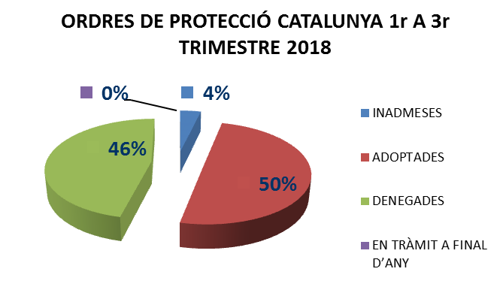
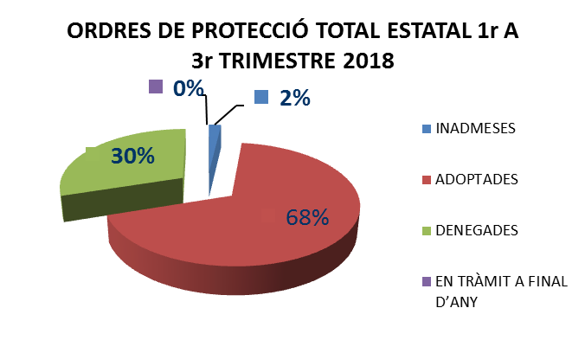
25. COMPARATIVA DELS 3 PRIMERS TRIMESTRES 2017 I 2018
ORDRES DE PROTECCIÓ | CATALUNYA |  |  | TOTAL ESTATAL
 | 1r a 3r trimestre 2017 | 1r a 3r trimestre 2018 | %EVOLUCIÓ | 1r a 3r trimestre 2017 | 1r a 3r trimestre 2018 | %EVOLUCIÓ
INCOADES | 4.222 | 3.987 | -5,57% | 29.468 | 29.267 | -0,68%
INADMESES | 137 | 148 | 8,03% | 632 | 549 | -13,13%
ADOPTADES | 2.006 | 1.989 | -0,85% | 20.011 | 19.934 | -0,38%
DENEGADES | 2.079 | 1.850 | -11,01% | 8.825 | 8.781 | -0,50%
EN TRÀMIT A FINAL D’ANY | 0 | 0 | 0,00% | 0 | 3 | 300,00%

Slide 29
TRIBUNAL SUPERIOR DE JUSTÍCIA
DE CATALUNYA
Presidència
RECURSOS I NECESSITATS

Slide 30
26. ACTUACIONS EN L’ÀMBIT DE L’ÚS DE LES LLENGÜES OFICIALS A CATALUNYA
Dades publicades pel Departament de Justícia (19/4/2018):
A) Formació de llengua catalana i llenguatge jurídic català per al personal de l’Administració de justícia
Demarcacions | A1 | A2 | B | C1 | J | TOTAL
BCN Ciutat i BCN comarques | 3 | 35 | 61 | 140 | 852 | 1.091
Girona |  | 7 | 10 | 45 | 155 | 217
Lleida |  | 2 | 3 | 5 | 69 | 79
Tarragona | 5 | 3 | 13 | 30 | 100 | 151
Terres de l’Ebre | 1 | 1 | 2 | 3 | 27 | 34
TOTAL | 9 | 48 | 89 | 223 | 1.203 | 1.572
B) Llengua de les sentències:
Sentències finals any 2017 | % català | català | total
Barcelona ciutat | 8,00% | 8.397 | 104.967
Barcelona comarques | 7,50% | 5.033 | 67.104
Girona | 16,00% | 3.187 | 19.921
Lleida | 9,00% | 937 | 10.406
Tarragona | 3,60% | 671 | 18.627
Terres de l'Ebre | 3,80% | 121 | 3.195
Total | 8,20% | 18.346 | 224.220

Slide 31
27. PLANTA JUDICIAL DEL TSJ DE CATALUNYA (2017)
ÒRGANS UNIPERSONALS
Jutjat Degà exclusiu | 1
Jutjats de primera instància: | 131
Jutjats d’instrucció: | 79
Jutjats penals: | 69
Jutjats socials: | 55
Jutjats contenciosos administratius: | 23
Jutjats de menors: | 9
Jutjats del Registro Civil exclusiu (3 Barcelona i 1 Tarragona): | 4
Jutjats de vigilància penitenciària: | 6
Jutjats mercantils: | 12
Jutjats de violència sobre la dona: | 19
Jutjats de primera instància i instrucció: | 170
Places d’adscripció territorial: | 30
TOTAL: | 608
ÒRGANS COL·LEGIATS
Sala Civil i Penal del TSJC: | 5
Sala Contenciosa Administrativa del TSJC: | 26
Sala Social del TSJC: | 26
Audiències provincials: | 145
TOTAL: | 202
TOTAL PLANTA JUDICIAL | 810
Nombre total de Juges i Magistrats a la borsa de substituts i suplents a Catalunya | 155
Nombre de Jutges substituts i Magistrats suplents treballant al 31.12.2017 | 101

Slide 32
28. NOMBRE DE PLACES ORGÀNIQUES DE JUTGES I MAGISTRATS PER CADA 100.000 HABITANTS
Dada publicada pel CGPJ a l’informe “Justicia Dato a Dato 2017”

Slide 33
29. % JUTGES I MAGISTRATS TITULARS-SUBSTITUS I SUPLENTS
AL 31-12-2017
Nombre de places de jutges i magistrats a Catalunya | 810
Nombre de places vacants | 59
Nombre de Jutges substituts i Magistrats suplents | 101

Slide 34
30. MOVIMENT DE JUTGES I MAGISTRATS EN L’ÀMBIT DEL TSJ DE CATALUNYA (2017)
Trasllat dins de Catalunya | 32
Procedents de fora de Catalunya | 30
Trasllat fora de Catalunya | 21
Nomenament en propietat de la plaça de destinació | 5
Promoció a la categoria de magistrat en la mateixa destinació, consolidant la plaça | 4
Passen a la situació administrativa de serveis especials | 3
Cessament per situació administrativa d’excedència per interès particular | 1
Jubilacions | 9
Defuncions | 1

Slide 35
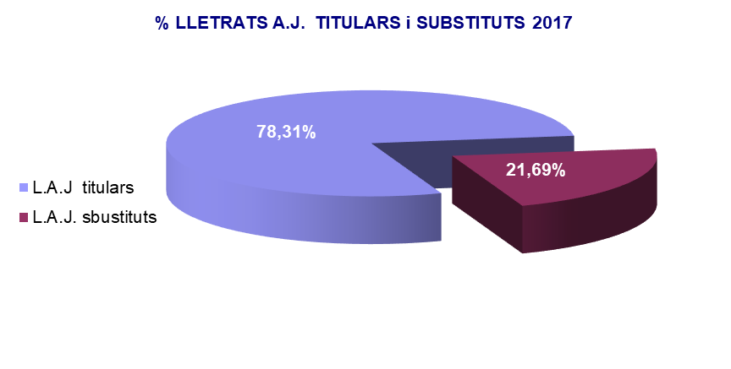
31. LLETRATS DE L’ADMINISTRACIÓ DE JUSTÍCIA (2017)
Nombre de places de lletrats de l’Administració de justícia a Catalunya | 664
L.A.J titulars |  |  | 520
L.A.J. subustituts |  |  | 144

Slide 36
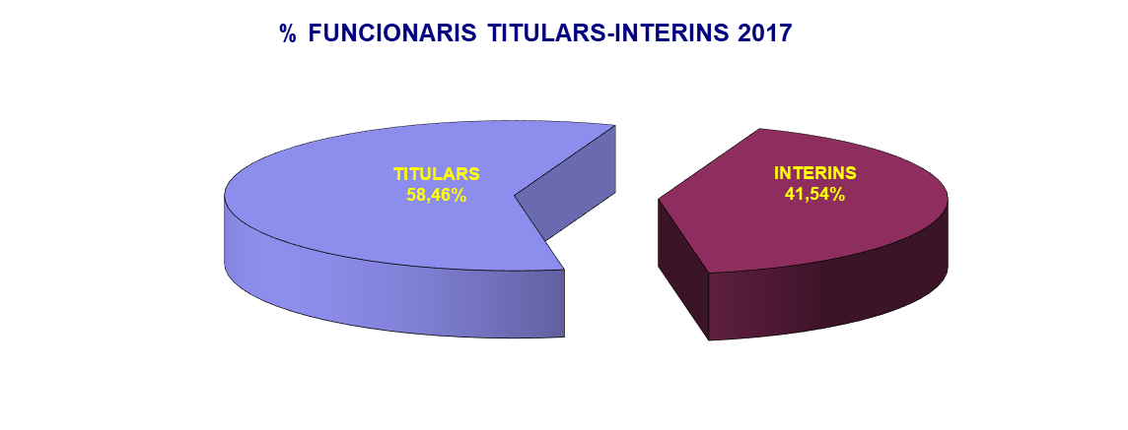
32. FUNCIONARIS DELS COSSOS DE GESTIÓ PROCESSAL ADMINISTRATIVA, TRAMITACIÓ PROCESSAL ADMINISTRATIVA I AUXILI JUDICIAL (2017)

Slide 37
GESTORS, TRAMITADORS I AUXILIARS PER PARTIT JUDICIAL (1)
PARTIT JUDICIAL | DOTACIÓ DE PLANTILLA | TITULARS | VACANTS | % INTERINS
Amposta | 57 | 14 | 43 | 75,44%
Arenys de Mar | 117 | 80 | 37 | 31,62%
Badalona | 154 | 107 | 47 | 30,52%
Balaguer | 42 | 11 | 31 | 73,81%
Barcelona | 2759 | 1876 | 883 | 32,00%
Berga | 15 | 4 | 11 | 73,33%
Blanes | 70 | 29 | 41 | 58,57%
Cerdanyola del Vallès | 99 | 70 | 29 | 29,29%
Cervera | 22 | 11 | 11 | 50,00%
Cornellà de Llobregat | 41 | 27 | 14 | 34,15%
El Prat de Llobregat | 58 | 32 | 26 | 44,83%
El Vendrell | 113 | 22 | 91 | 80,53%
Esplugues de Llobregat | 34 | 18 | 16 | 47,06%
Falset | 8 | 4 | 4 | 50,00%
Figueres | 138 | 41 | 97 | 70,29%
Gandesa | 11 | 4 | 7 | 63,64%
Gavà | 115 | 72 | 43 | 37,39%
Girona | 332 | 153 | 179 | 53,92%
Granollers | 213 | 122 | 91 | 42,72%
Igualada | 65 | 36 | 29 | 44,62%
L'Hospitalet de Llobregat | 150 | 76 | 74 | 49,33%
La Bisbal d'Empordà | 57 | 18 | 39 | 68,42%
La Seu d'Urgell | 22 | 4 | 18 | 81,82%
Lleida | 247 | 150 | 97 | 39,27%
Manresa | 135 | 53 | 82 | 60,74%
Martorell | 88 | 44 | 44 | 50,00%
Mataró | 200 | 125 | 75 | 37,50%
Mollet del Vallès | 60 | 34 | 26 | 43,33%
Olot | 26 | 9 | 17 | 65,38%
Puigcerdà | 10 | 0 | 10 | 100,00%
Reus | 149 | 82 | 67 | 44,97%
Ripoll | 13 | 4 | 9 | 69,23%
Rubí | 89 | 46 | 43 | 48,31%
Sabadell | 219 | 117 | 102 | 46,58%
Sant Boi de Llobregat | 67 | 36 | 31 | 46,27%
Sant Feliu de Guíxols | 33 | 20 | 13 | 39,39%
Sant Feliu de Llobregat | 106 | 77 | 29 | 27,36%
Santa Coloma de Farners | 46 | 10 | 36 | 78,26%
Santa Coloma de Gramenet | 72 | 53 | 19 | 26,39%
Solsona | 7 | 4 | 3 | 42,86%
Tarragona | 327 | 212 | 115 | 35,17%
Terrassa | 186 | 81 | 105 | 56,45%
Tortosa | 87 | 37 | 50 | 57,47%
Tremp | 8 | 2 | 6 | 75,00%
Valls | 36 | 19 | 17 | 47,22%
Vic | 71 | 39 | 32 | 45,07%
Vielha e Mijaran | 7 | 3 | 4 | 57,14%
Vilafranca del Penedès | 71 | 25 | 46 | 64,79%
Vilanova i la Geltrú | 137 | 90 | 47 | 34,31%
Total | 7.189 | 4.203 | 2.986 | 41,54%

Slide 38
33. A l’exercici 2018 han de resultar implementats els jutjats ja creats pel Reial decret 902/2017, de 13 d’octubre i també la Secció d’Apel·lació Penal de la Sala Civil i Penal del TSJC creada pel Reial Decret 229/2017, de 10 de març.
PLACES CREADES AL 2017 I IMPLEMENTADES AL 2018
ÒRGANS COL.LEGIATS | TIPUS | PLACES | SECCIONS
TSJ CATALAUNYA | Sala civil i penal | 1 | Secció d’apel.lació penal
ÒRGANS UNIPERSONALS | TIPUS | PLACES
PARTIT JUDICIAL BARCELONA | Jutjat de 1a Instància | 1
 | Jutjat Mercantil | 1
PARTIT JUDICIAL BADALONA | Jutjat de 1a Instància | 1
PARTIT JUDICIAL GRANOLLERS | Jutjats de 1a Instància | 2
PARTIT JUDICIAL MATARÓ | Jutjat de 1a Instància | 1
PARTIT JUDICIAL TERRASSA | Jutjat de 1a Instància | 1
PARTIT JUDICIAL REUS | Jutjat de 1a Instància | 1
Entrada en funcionament el 31 de desembre de 2018
PJ EL VENDRELL | Jutjat de 1a Instància i Instrucció | 1
PARTIT JUDICIAL HOSPITALET | Jutjat 1a Instància | 1
TOTAL |  | 11
PLACES CREADES AL 2017 I AJORNADA LA SEVA IMPLEMENTACIÓ
ÒRGANS COL.LEGIATS | TIPUS | PLACES | SECCIONS
TSJ CATALAUNYA | Sala civil i penal | 2 | Secció d’apel.lació penal
ÒRGANS UNIPERSONALS | TIPUS | PLACES
PARTIT JUDICIAL SABADELL | Jutjat de 1a Instància | 2
PARTIT JUDICIAL GIRONA | Jutjat de 1a Instància | 1
PARTIT JUDICIAL DE LLEIDA | Jutjat de 1a Instància | 1
TOTAL |  | 6

Slide 39
34. proposta d’òrgans i places judicials per incloure en el pla de
creació d’òrgans judicials de 2018
Acord s.g. De 20-03-2018
ORGANS COL.LEGIATS | TIPUS | PLACES | SECCIONS
BARCELONA | Seccions civils | 9 | Secció Civil 11a, 12a, 13a, 14a, 15a, 16a, 17a, 18a i 19a
BARCELONA | Seccions penals | 1 | Secció Penal 21a
TARRAGONA | Seccions civils | 1 | Secció Civil 3a
TARRAGONA | Seccions penals | 1 | Secció Penal 4a
TOTAL |  | 12
ORGANS UNIPERSONALS | TIPUS | PLACES | LOCALITATS
BARCELONA | 1a Instància i instrucció | 4 | 1 a Arenys de Mar, 1 a Vic, 1 a Vilanova i la Geltrú i 1 a Sant Feliu de Llobregat
 | 1a Instància | 6 | 4 a Barcelona, 1 a Badalona i 1 a Terrassa.
 | Penal | 6 | 5 a Barcelona (3 de execucions) i 1 a Terrassa.
 | Social | 5 | 4 a Barcelona i 1 a Terrassa.
 | Contenciós-administratiu | 1 | 1 a Barcelona.
GIRONA | 1a Instància i instrucció | 2 | 1 a Figueres i 1 a Sant Feliu de Guíxols.
 | 1a Instància | 1 | 1 a Girona.
 | Penal | 1 | 1 a Girona.
LLEIDA | Contenciós-administratiu | 1 | 1 a Lleida.
TARRAGONA | 1a Instància i instrucció | 1 | 1 a Valls.
 | 1a Instància | 2 | 1 a Tarragona i 1 a Reus.
 | Social | 2 | 1 a Tarragona i 1 a Reus.
TOTAL |  | 32

Slide 40

35. IMPLEMENTACIÓ DE LA NOVA OFICINA JUDICIAL
Calendari d’implementació de la NOJ
Girona ( 21/12/12)
Olot - (03/02/2014)
La Seu d’Urgell - (16/06/2014)
Cornellà de Ll. - (02/02/2015)
El Vendrell - (01/06/2015)
El Prat de Ll. - (05/10/2015)
Amposta – (07/03/2016)
Balaguer – (04/04/2016)
Sant Boi de Llobregat (03/10/16)
Santa Coloma de Gramenet (03/04/17)
Vilafranca del Penedès (02/10/17)
Blanes (05/02/18)
Puigcerdà ( 12/03/18)
Gandesa (07/05/18)
Cerdanyola del Vallès (01/10/18)
Ripoll ( 05/11/18)
La Seu d’Urgell
Puigcerdà
Ripoll
Olot
Girona
Blanes
Balarguer
Cornellà
Cerdanyola
Vilafranca del Penedès
Sta. Coloma G.
Sant Boi
El Prat
Gandesa
El Vendrell
AMPOSTA
Sin actuación organizativa

Slide 41
36. DESPLEGAMENT DEL MÒDUL DE GESTIÓ PROCESSAL E-JUSTÍCIA.CAT
Partit Judicial | A.P. Civil | Instància | Família | Capacitat | Mixt | Social | Mercantil | Total
Barcelona | 11 | 48 | 8 | 2 |  | 34 | 10 | 113
L´Hospitalet |  | 7 |  |  |  |  |  | 7
Badalona |  | 6 | 2 |  |  |  |  | 8
Sabadell |  | 7 | 7 |  |  | 3 |  | 11
Terrassa |  | 7 | 1 |  |  | 2 |  | 10
Mataró |  | 6 | 2 |  |  | 2 |  | 10
Granollers |  | 7 | 2 |  |  | 3 |  | 12
Manresa |  |  |  |  |  | 1 |  | 1
St. Feliu Ll. |  |  |  |  | 1 |  |  | 1
Tarragona | 2 | 7 | 1 |  |  | 4 | 1 | 15
Reus |  | 6 |  |  |  | 1 |  | 7
Tortosa |  |  |  |  |  | 1 |  | 1
Girona | 2 | 5 | 1 |  |  |  | 1 | 9
Figueres |  |  |  |  |  | 1 |  | 1
Lleida | 1 | 6 | 1 |  |  | 2 | 1 | 11
Totals | 16 | 112 | 19 | 2 | 1 | 54 | 13 | 217

